Slide 1


Slide 2


Slide 3
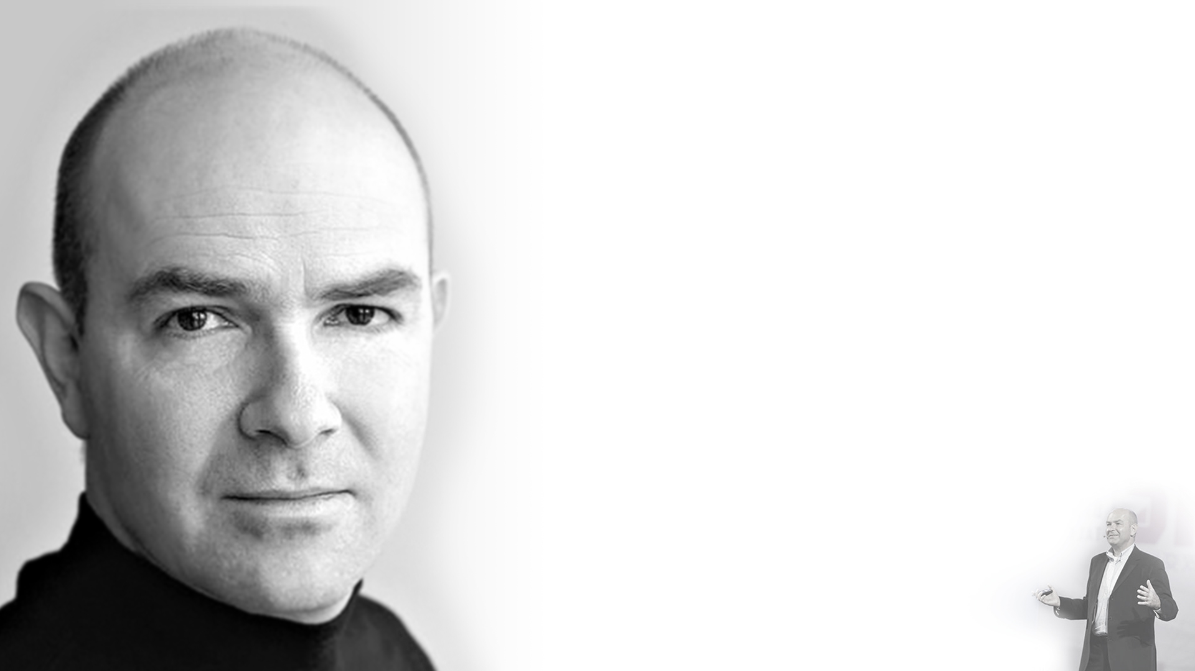
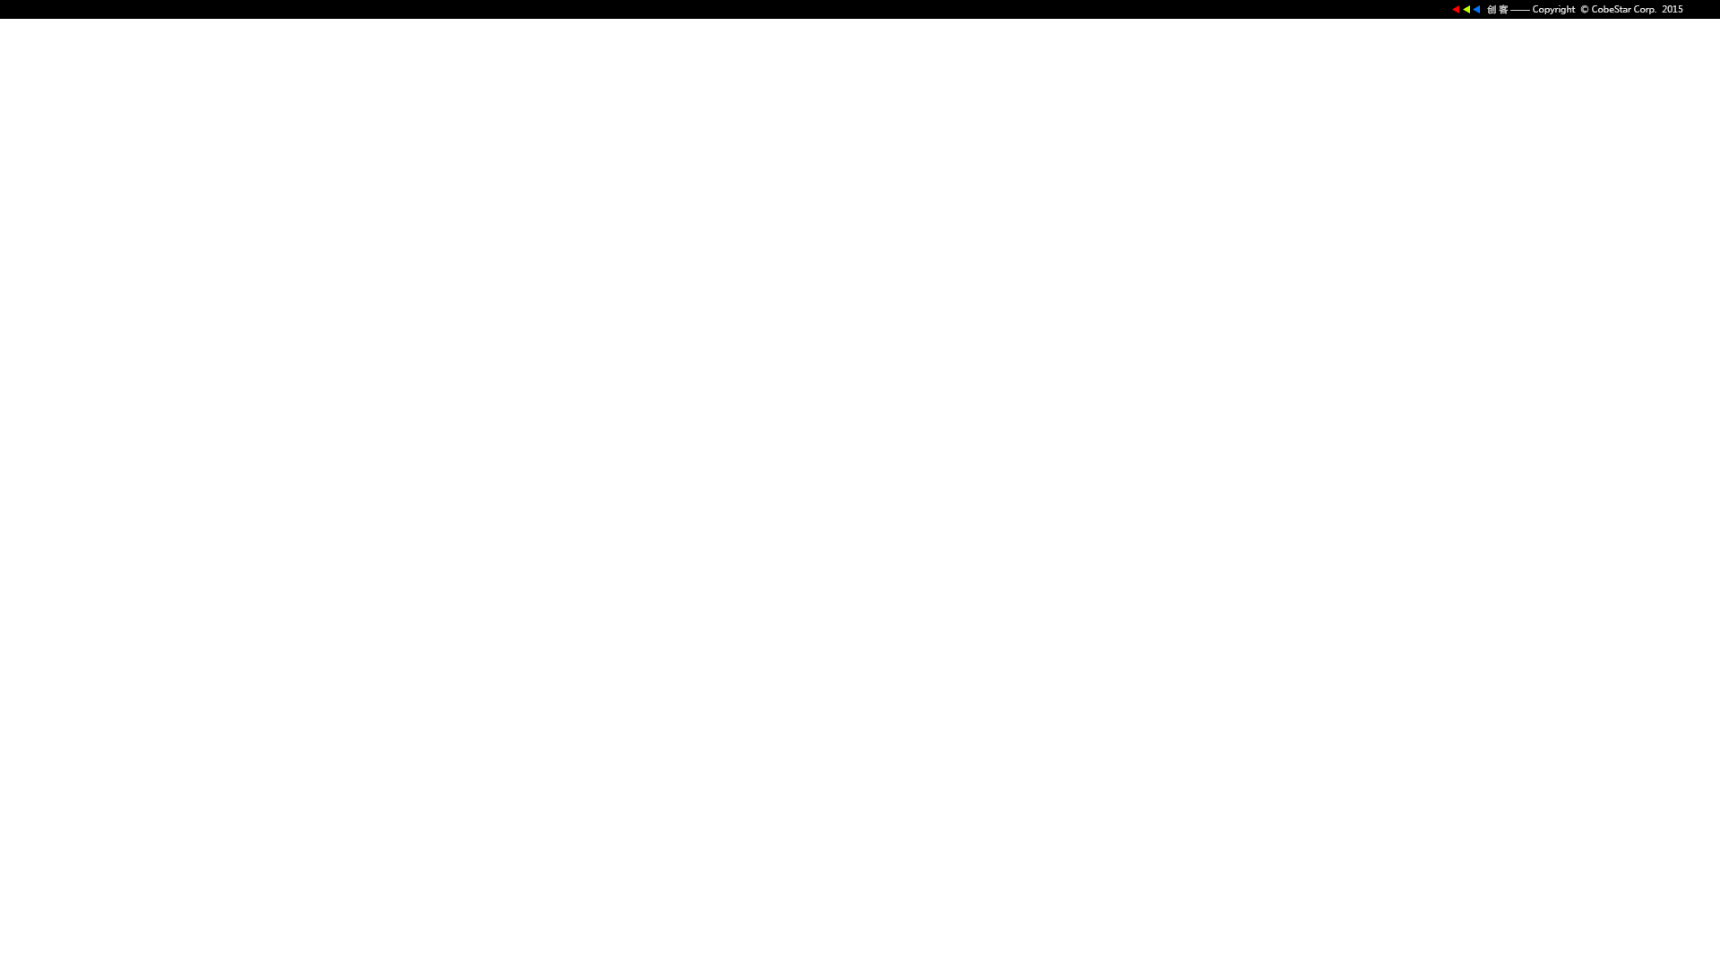
荐 语（上）
在我们的印象里，克里斯•安德森先生首先是一位成功的畅销书作家，他的《长尾理论》风靡全球，并成了一著名的经济效应。
作为主编，安德森无疑是极为成功的，他将《连线》这份关注科技运用的期刊带上了巅峰。在他任内，《连线》8次获得“美国国家杂志奖”，3次获得“杰出期刊奖”，还被美国《广告周刊》评选为“十年最佳杂志”。在他偶然与孩子成功地发明了一个玩具无人机驾驶员后，已经52岁“高龄”的安德森毅然从《连线》“脱线”单飞了，选择他的3D Robotics 创客生涯，他的无人机事业显然要比NBA联盟那位与他同名的“鸟人”——克里斯•安德森飞得更高、更有想象力！

Slide 4
荐 语（下）
欢迎来到热情、快速、直接的创客制造世界：创客们在社区平台上分享他们的创意、设计，一群具有同样文化基因的人在键盘上帮助完善；优秀的创意计划能够得到来自众筹网的襄助，而不用付出利息或者股权；制造更不是什么大事儿，你可以全球采购组装，也可以网上委托，甚至将你的制造任务来个网上竞拍；至于令技术天才们头疼的销售，你搭建的社区能会帮助你来个病毒式的精准传播，众筹的预售就是你第一批客户。
这就是未来制造业的趋势，马克思所断言的“权力掌握在控制着生产资料的人手中”得到了逆转，现在是“权利掌握在控制生产方式”的时代了。

Slide 5
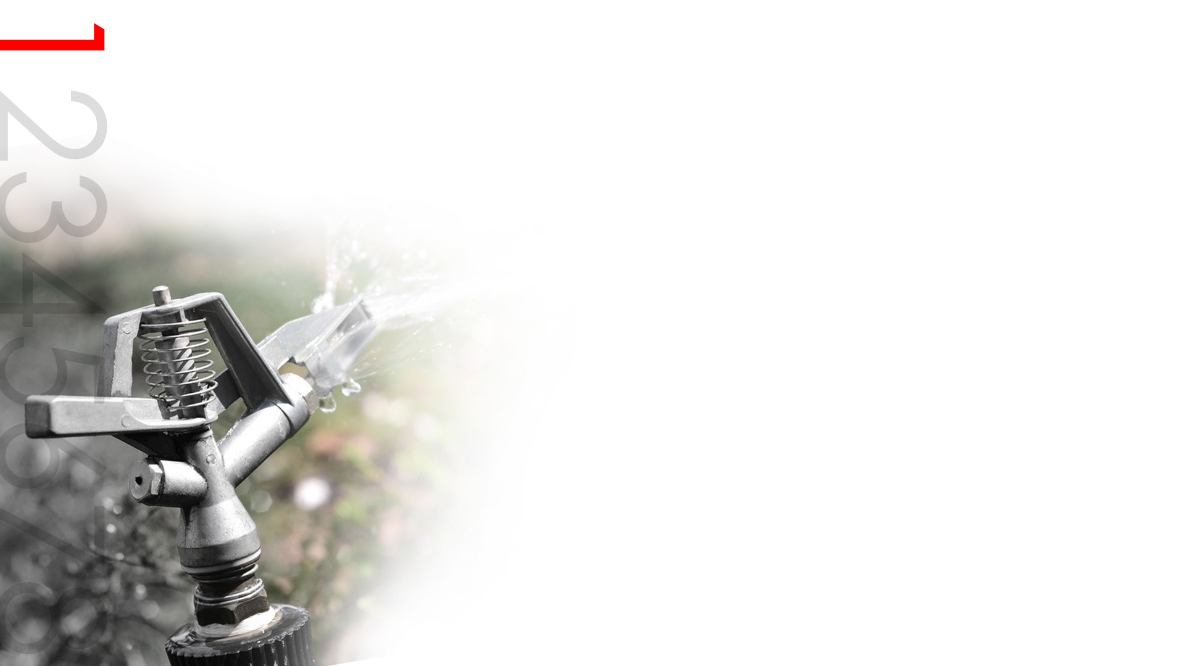
什么是创客？（上）
这本书是从安德森的外公说起的，任何高明的演说家都会讲述自己的亲身经历来增加演说的说服力，安德森的外公——发明家豪瑟就是本书最好的脚本。这位瑞士移民显然具有瑞士制表工匠们的天赋，白天是米高梅电影公司的录音师，晚上就在自家车库搞发明。经过不懈努力，终于研制成功草坪自动喷灌系统，申请了专利，并将该发明转让给一家公司，获得了一笔专利转让费，这是那个时代发明家最好的结局了。
也许你会问，豪瑟为什么要转让专利呢，他可以自己干啊？说来轻松，你来试试！成立工厂、雇佣工人、买进原材料、搭建经销队伍，这就意味着一大笔钱、一支队伍、较长的投产时间。这对一位移民录音师来说，困难显然不是一般的大。

Slide 6
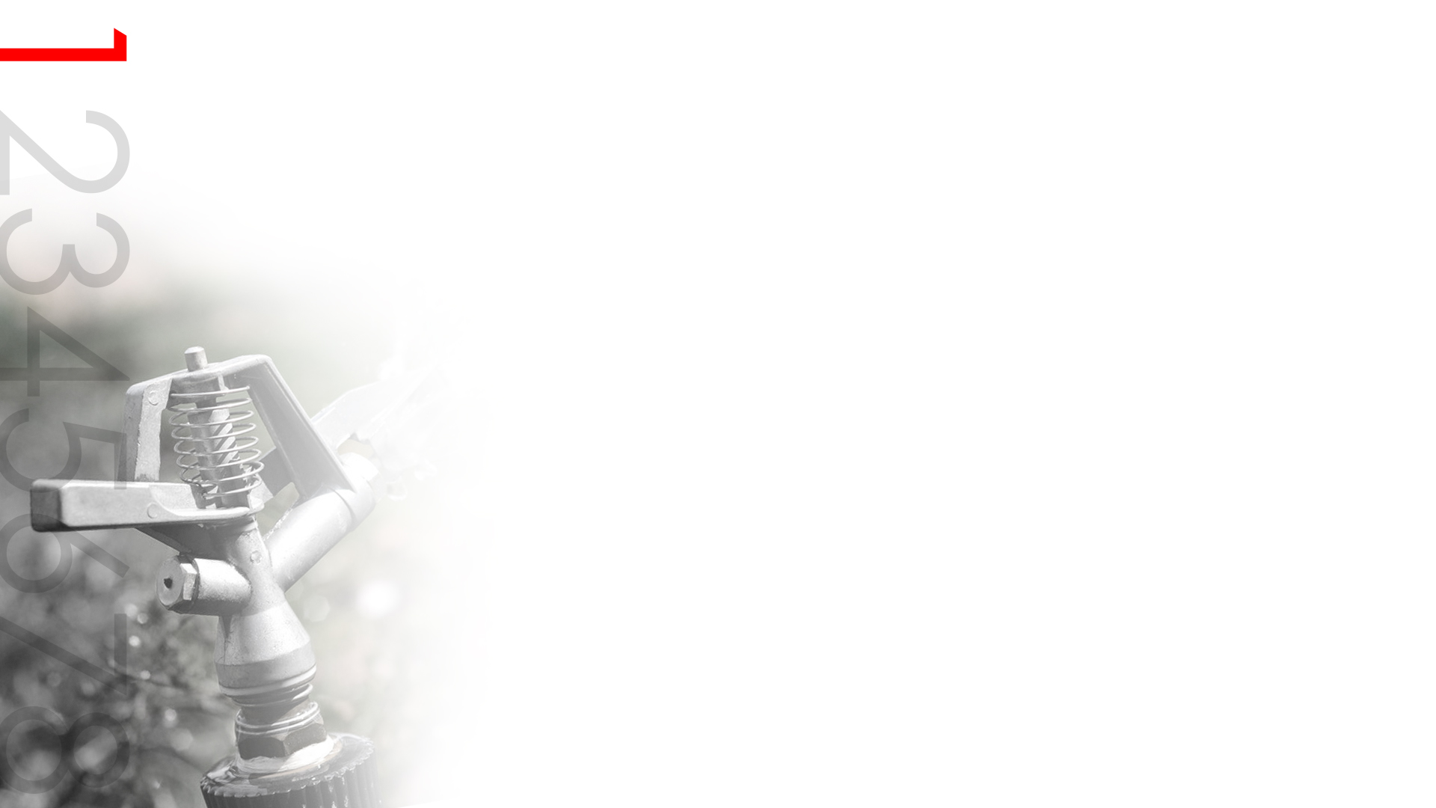
什么是创客？（下）
但如果把豪瑟放到现在，他就可以这样做：
首先，他不必费劲地从零开始搞研发，他可以在网上查到最新的成果，还可以建个草坪喷灌的社区，就能吸引人跑来给他出主意了；
其次，他不需要自建工厂，运气好的好，他就能从中国的阿里巴巴网站上找到足够好的制造商；
第三，销售更不成问题，他可以在电商（比如淘宝、亚马逊）上建个店，稍做推广，就有用户下订单，便捷的全球物流会将产品快速送到用户手中。
第四，关于钱的问题，这样简化的创业过程不用建工厂、不用搭建经销渠道，只需要很少的流转资金就可以，而且这笔小钱还能够通过众筹来解决。这就是创客！
这看起来很简单，好像是“懒汉”式的创业，但创客的关键在于“创”，你的发明、创造如果缺乏新意，那就没人陪你玩了！

Slide 7
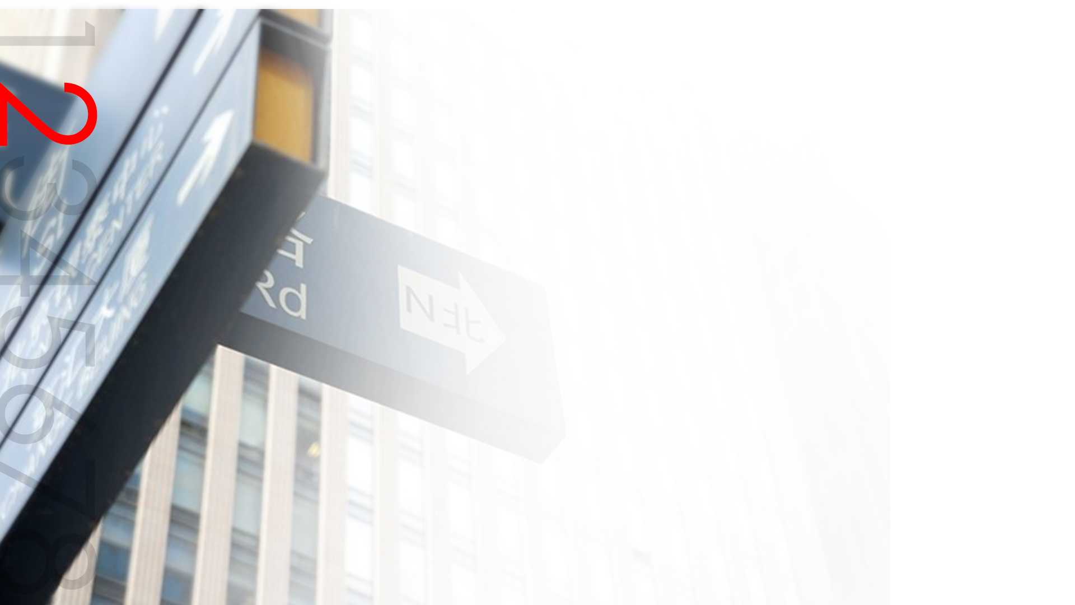
创客正在改造传统制造业（上）
我们想象一下传统工业，大工厂，大设备，大专家，是吧，这不是普通人能玩得了的，但转变已经来临：
设计上的数字化转变。设计工作都是像CAD、CAM的数字文件，可以在线共享传递，这就意味着人人都可以参与。
制造的壁垒降低。任何人都可以将自己的发明和产品设计成数字文件发给制造商去生产，也可以利用3D打印机自己动手制作，你还可以到共享的创客空间去打印、制造。
电商平台打通了销售环节。阿里、亚马逊这样的网站可以帮你实现销售，而一个叫Etsy的专为创客服务的销售平台在2011年就有近100万个卖家，销售额超过了5亿美元。

Slide 8
创客正在改造传统制造业（下）
各国政府纷纷重视。奥巴马在2012年开展了一个新项目，为美国1000所学校引入“创客空间”，配备3D打印机、激光切割机等数字制造工具。
开源硬件：开源硬件和开源软件概念类似，就是在之前硬件的基础之上进行创新开发，包括软件、电路原理图、材料清单等，设计图等都使用开源许可协议，自由使用分享，完全以开源的方式去授权方式。
众筹网站：众筹模式解决了创客们急需的资金问题，2011年就有12000个项目在著名的众筹网Kickstarter上筹集到将近1亿美元。

Slide 9

创客就是制造业的长尾（上）
《长尾》是安德森的成名作，数字产品能够通过互联网这个无限的“货架”向消费者呈现，大众市场转向了微市场，再小众的音乐、电影、书籍也有人喜欢和购买。
创客是长尾效应在工业制造领域的延伸。3D打印机等桌面生产工具相当于数码相机和音乐编辑工具，任何人都能使用这类工具创造产品；而且世界各地的工厂也敞开了大门，向设计者提供按需制造服务。

Slide 10
创客就是制造业的长尾（下）
工业匠人将日益流行。比如过去你有一辆老爷车，你根本就不敢开出去，一旦坏了根本找不到配件了，而现在你可以从网上那些老爷车发烧友店那很容易地买到。比如你在北京工作，很想吃儿时妈妈做的那一口酸甜香辣的家乡凉粉，你会发现来自你家乡的某个聪明的年轻人在淘宝上就开了这么一个网店，“亲，免邮哦”，而且说不定他还在三环路上有个实体小店供你光临品尝。
此外，很多消费者都喜欢自己能够参与创意，或者自己动手装配，或在线向设计师提意见，即所谓的“宜家效应”，有2/3的参与者选择购买自行组装的家具而不是完全相同的成品家具。

Slide 11

创客的帮手
——便捷的桌面制造工具

Slide 12
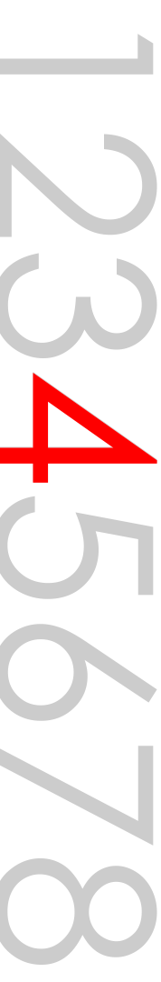
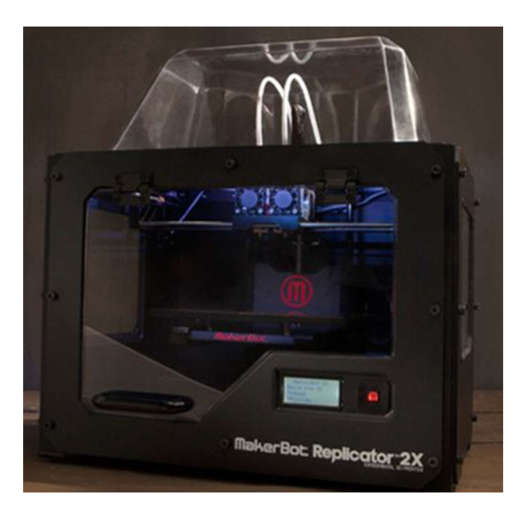
1. 3D打印机
3D打印机就是在传统打印机上增加了一维，打印介质由碳粉、墨盒换成了熔融塑料，当然也可以是玻璃、钢、铜、金、钛，甚至是蛋糕霜，你可以用它打出一个精美的蛋糕。
3D打印机可以使用活体细胞打印出人体器官来。——这不是科幻——我国杭州电子科大生物工程的徐铭恩教授就研发出了国内首台生物3D打印机。
3D打印能够打出护齿、假肢，甚至是金属钛的整块下颌骨。
3D在巨型应用上，能够打出混凝土材质的多层楼房。
3D打印的优势是满足个性化，快速，本地制造，很少浪费原材料；它的劣势是缺乏规模效应，单个打印的成本与大量制造的成本相差不大。
3D打印机

Slide 13
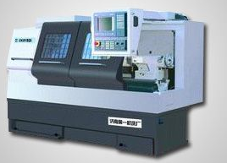
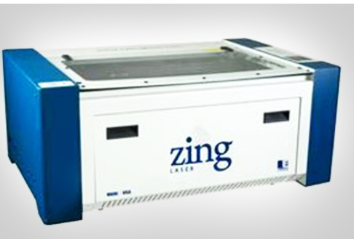
2. 数控机器
高端一点的工厂里都有数控机床，3D打印机用的是加法，数控机器用的是减法，通过钻头在金属板、塑料、木头等材质上切割出想要的形状，小到刺绣机、刻字机，大到库房大小的数控机床，可以切割飞机机身。
数控机器
3. 激光切割机
激光切割机就是使用强力激光在塑料、木材和薄金属板等材质上精准地切割出任意复杂程度的形状。很多CAD软件都可以将三维物体分解为二维部件，使用激光切割后，然后像拼插玩具那样插接起来。
激光切割机

Slide 14
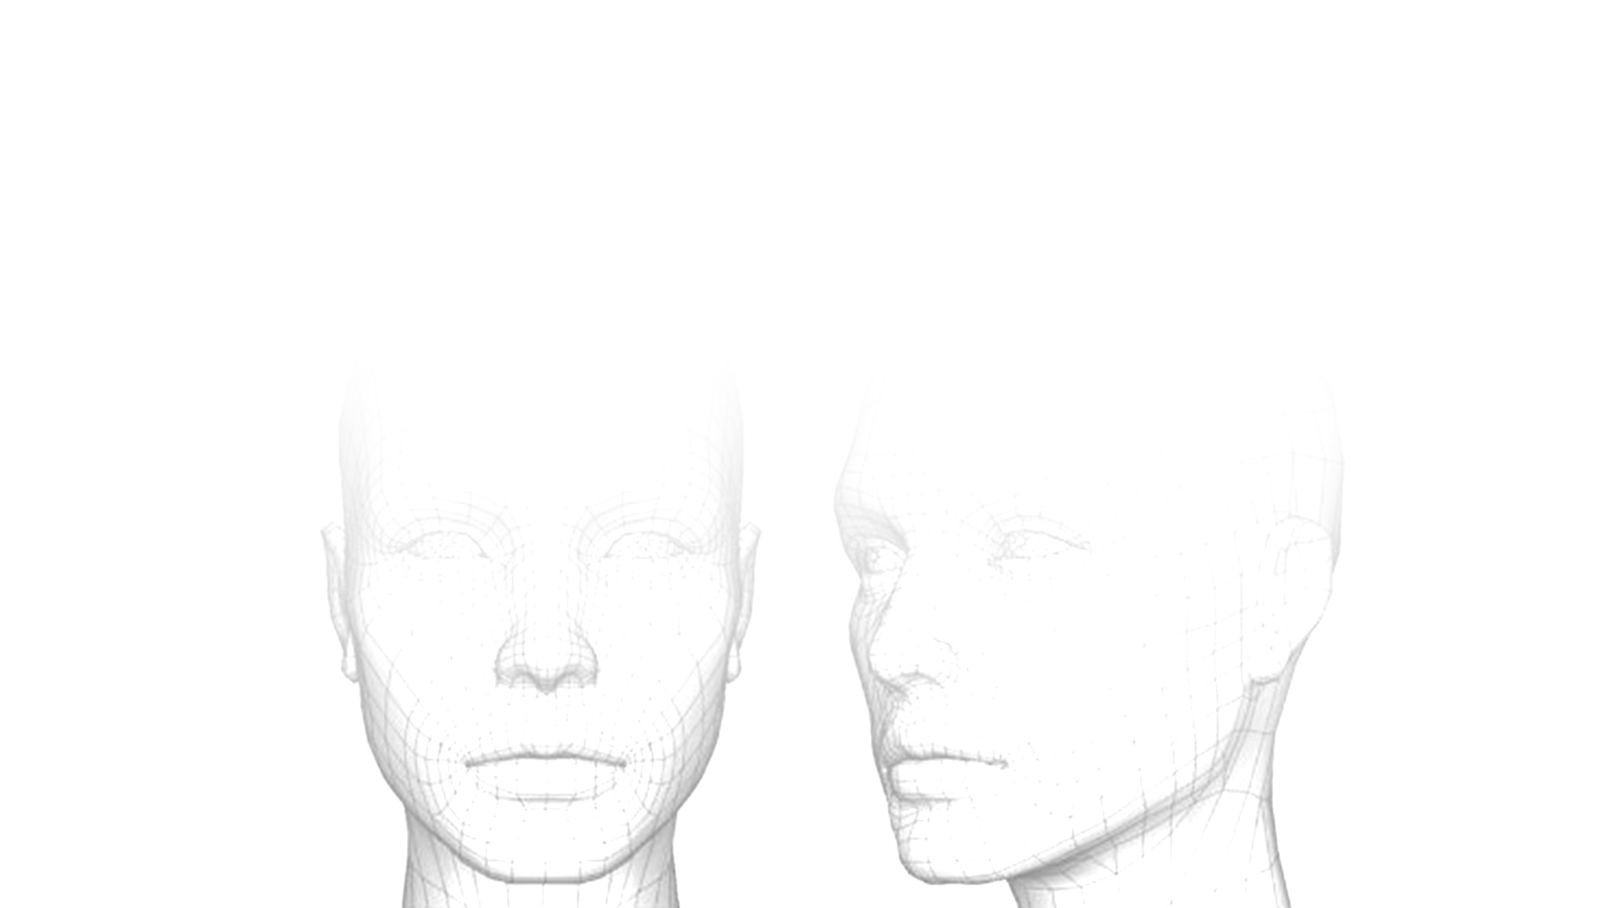
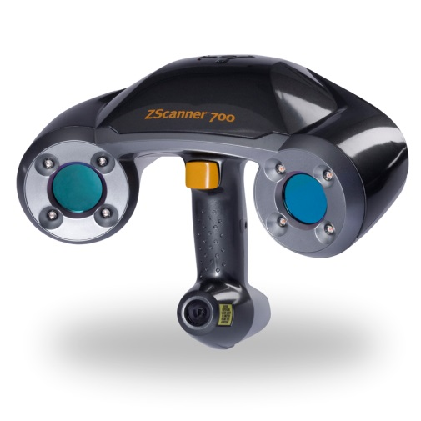
4. 3D扫描仪
3D扫描仪能够进行“现实捕捉”，这样不必费力地建立3D模型，只要放在3D扫描仪前就可以了。比如你可以用3D扫描仪扫一下你自己的脑袋，把自己的脸部三维形象夸张变形，然后用3D打印机打印出你自己形象的摇头玩偶。
3D扫描仪

Slide 15

开源硬件
——最好的开发模式

Slide 16
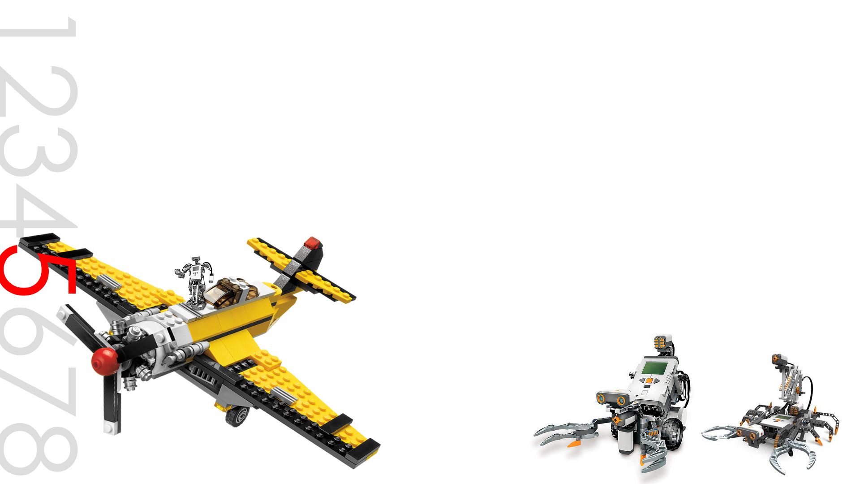
对开源硬件最好的理解还是看看安德森自己的体验吧。当他还是《连线》杂志的主编时，一个周末他选了乐高的一个的机器人套装和一架无线遥控飞机，打算与孩子们组装机器人、试飞模型飞机（吐槽一下，安德森有5个小孩，成功人士中的好爸爸）。但这些东西让孩子们失望了，组装的机器人能力太弱，遥控飞机直接上了树就不下来了。但安德森来了灵感，他将乐高机器人上干传感器（加速度计、电子陀螺仪传感器、全球定位系统的蓝牙联接）组装成一个机器人飞行员，让机器人来控制模型飞机，他成功了，做成了世界上第一架乐高无人机!

Slide 17
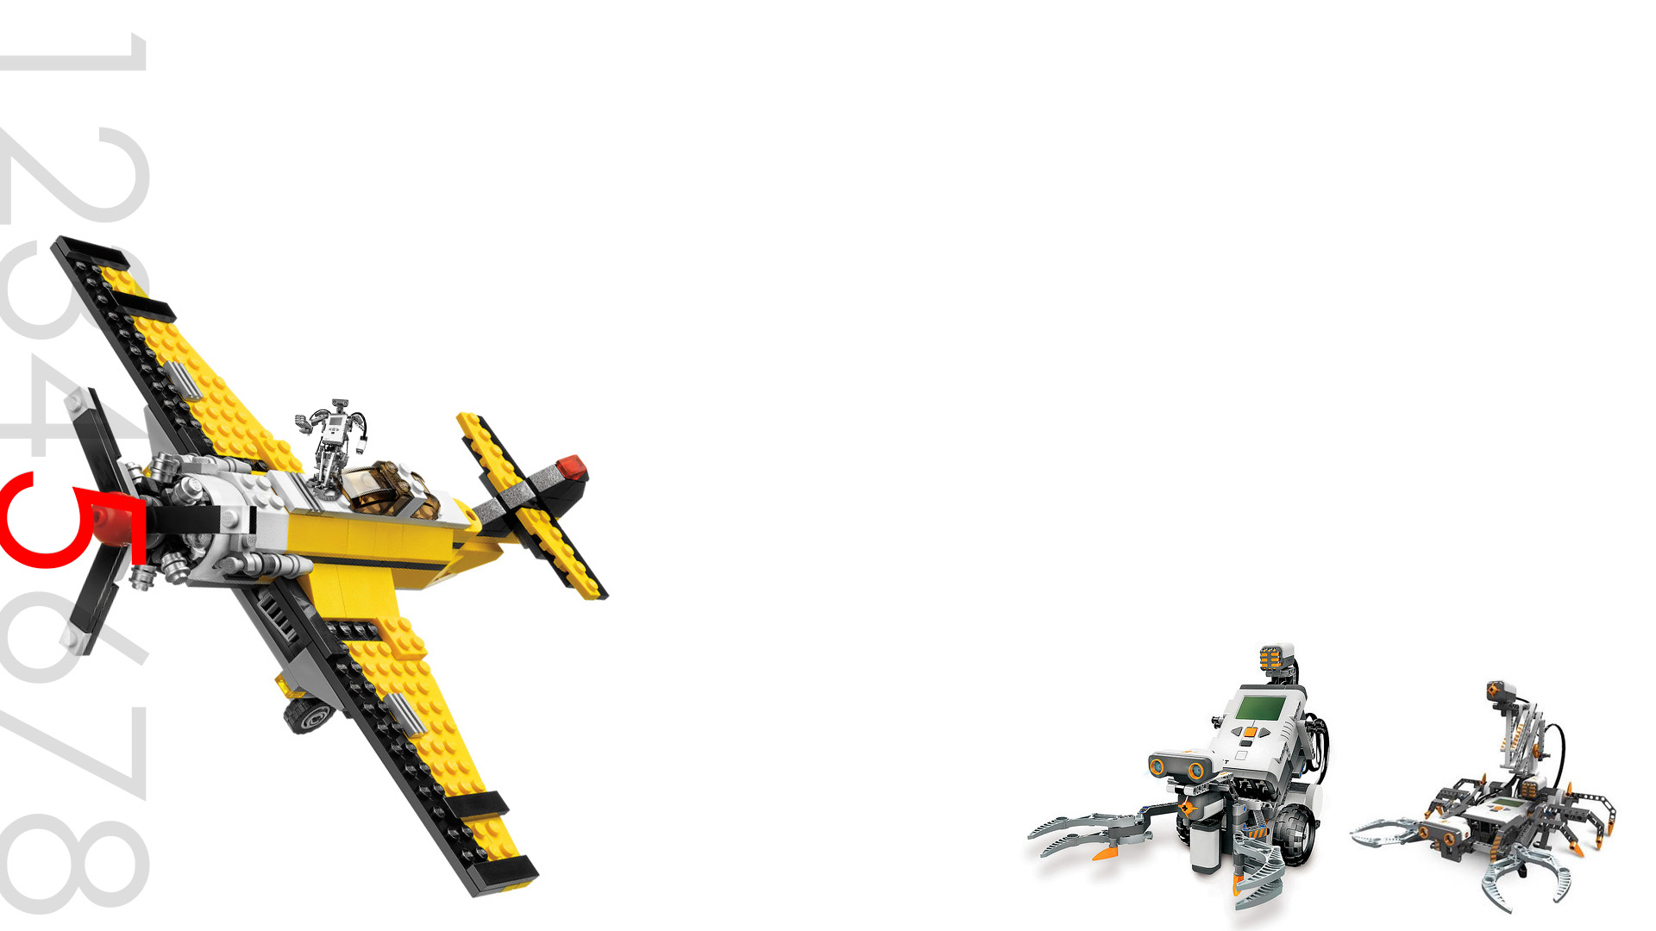
这架无人机是一个开端。2007年，安德森在Facebook上建了一个社交平台，吸引了一大批无人机爱好者们分享自己的项目和研究成果，这为他的无人机项目提供了极好的借鉴，后来他的无人机的主板设计就来自一位社区成员。在自家的餐厅里，安德森开始自己的无人机创业项目了。
安德森的无人机项目发展迅速，自己动手做显然不现实了，他刚开始委托给一家公司制作，后来有创建了3D Robotics公司，刚开始在洛杉矶的一个车库作为车间，后来他将车间迁到了一个工业园的商业区内，配备了自动化的生产装置。
这家无人机公司在第一年就开始盈利，收入就达到25万美元，3年后（2011年）就突破了300万美元，这在硬件创客中是极为常见的。

Slide 18
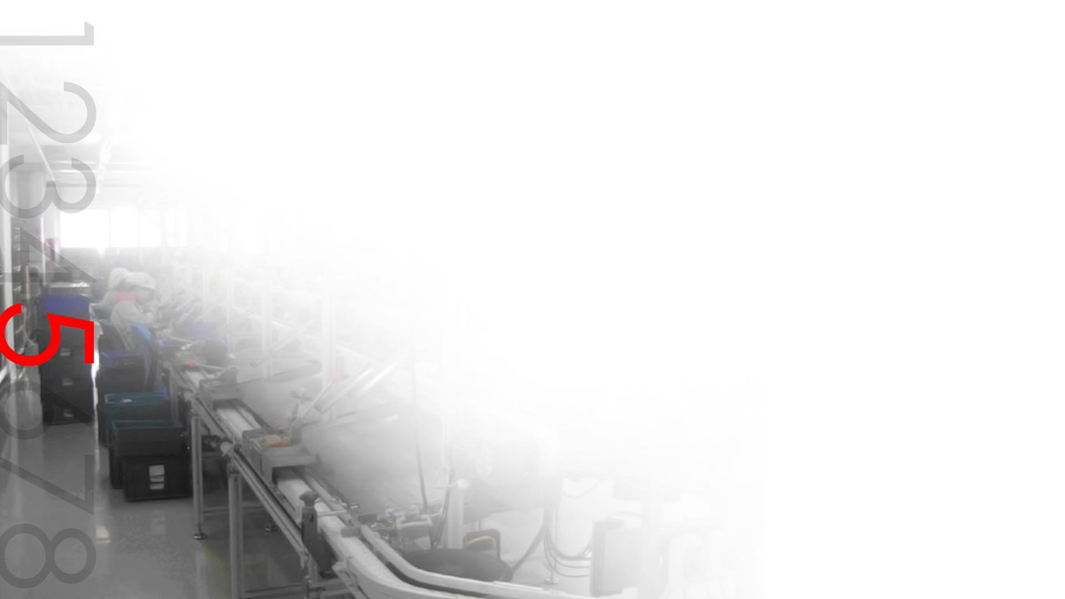
关于硬件创客们的定价，书中给出了中肯的建议。创客新手们在产品的起步阶段售价特别低，或者是因为创客们天生的不好意思；或者是创客们希望低价能带来大卖。但这样的定价策略是存在很大的问题的，假使你做了100个极漂亮的“娃娃”，一个成本也就20美元，你定价25美元，很快就卖出去了；你又做了1000个，这时就需要雇人，租用场地，资金就很紧张了；假设你的“娃娃”非常畅销，这时就有一些大型零售商看上了你的产品，这意味着你的创业走上正轨了，但是这些人会要走你利润的50%，他们会让你以17美元的价格卖给他们，这意味着你就得赔本了。因此，书中建议硬件产品定价应为成本的2.3倍，听起来有点黑，但这应是商业运营的规律。在定制化市场中，你的客户会为你吸引他们的独到之处而买单的。

Slide 19
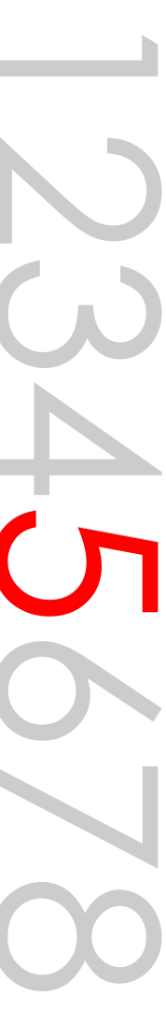

开源硬件中的“活雷锋”（上）
安德森的案例只是给了一个创客的感性认识，这个案例的关键是什么——就是那块来自社区成员贡献的飞行控制器的电路板，我们也许奇怪，发明者没有申请专利，好像也没有从无人机公司中获得直接的回报，他们难道都是“美国活雷锋”？
开源社区的开源、共享和其他知识产权保护方式不同，他们认为从分享中获得的东西多于自己的付出，他们可以借此得到社区成员免费的帮助，改进自己的发明，由此获得的“社会资本”也许就能奠定发明者在该行业中的地位。开源硬件环境的创造速度比秘密进行的发明速度更快、效果更好、成本更低。

Slide 20
开源硬件中的“活雷锋”（下）
开源创新还拥有社区自有的营销小组，成员都是你产品的铁杆粉丝。任何一个在未上市时即有很高关注度的产品，就已经证明了它的市场价值，比如小米公司。
在开源社区准则下，小公司能够享有免费的研发，这些社区活跃的志愿者白天基本上都是各自领域内的精英人物，到了晚上，他们就变身成为社区的创客。一般来说，创客公司的产品需要真正戳中了这些极客们的兴趣点，他们渴望参与其中。而且，很多人拒绝了直接的报酬，仅仅选择了一些荣誉性的奖励，如纪念品、免费产品、会议旅行等。

Slide 21

开源就那么好吗？（上）
开源也就意味着公司没有围墙的（专利）保护了，不用说仿冒了，直接的剽窃该怎么办？
原创公司的品牌有一定的防护作用，但挡住不消费者选择一个便宜很多，只是叫另外一个名字的克隆品；社区也有一定的作用，一旦社区会发现克隆产品，他们会拒绝帮助克隆人，但避免不了继续抄袭。
开源创客公司真正的防火墙在于生态系统。首先是与你产品配套使用或支持你产品的那些跟随者，比如安卓系统，已经有数万个应用。其次，在客户服务上，社区成员通过论坛、博客教程和维基等方式，提供了大部分的客户支持，而剽窃方则很难再建立这样的社区。

Slide 22
开源就那么好吗？（下）
剽窃、克隆的潜台词是：克隆者成本更便宜，但实际上因为原创公司的研发几乎免费，采用全球制造，因此克隆公司也很难获得多少成本优势。
在安德森的无人机公司里，就有一件颇为有意思的“盗版者”为己所用的案例，一位英文名“哈兹”社区成员，他是北大计算机系的博士生，给中国的仿冒产品做了不少工作，而哈兹后来也成为安德森无人机公司的重要贡献者。

Slide 23

众筹
——创客们的金库

Slide 24
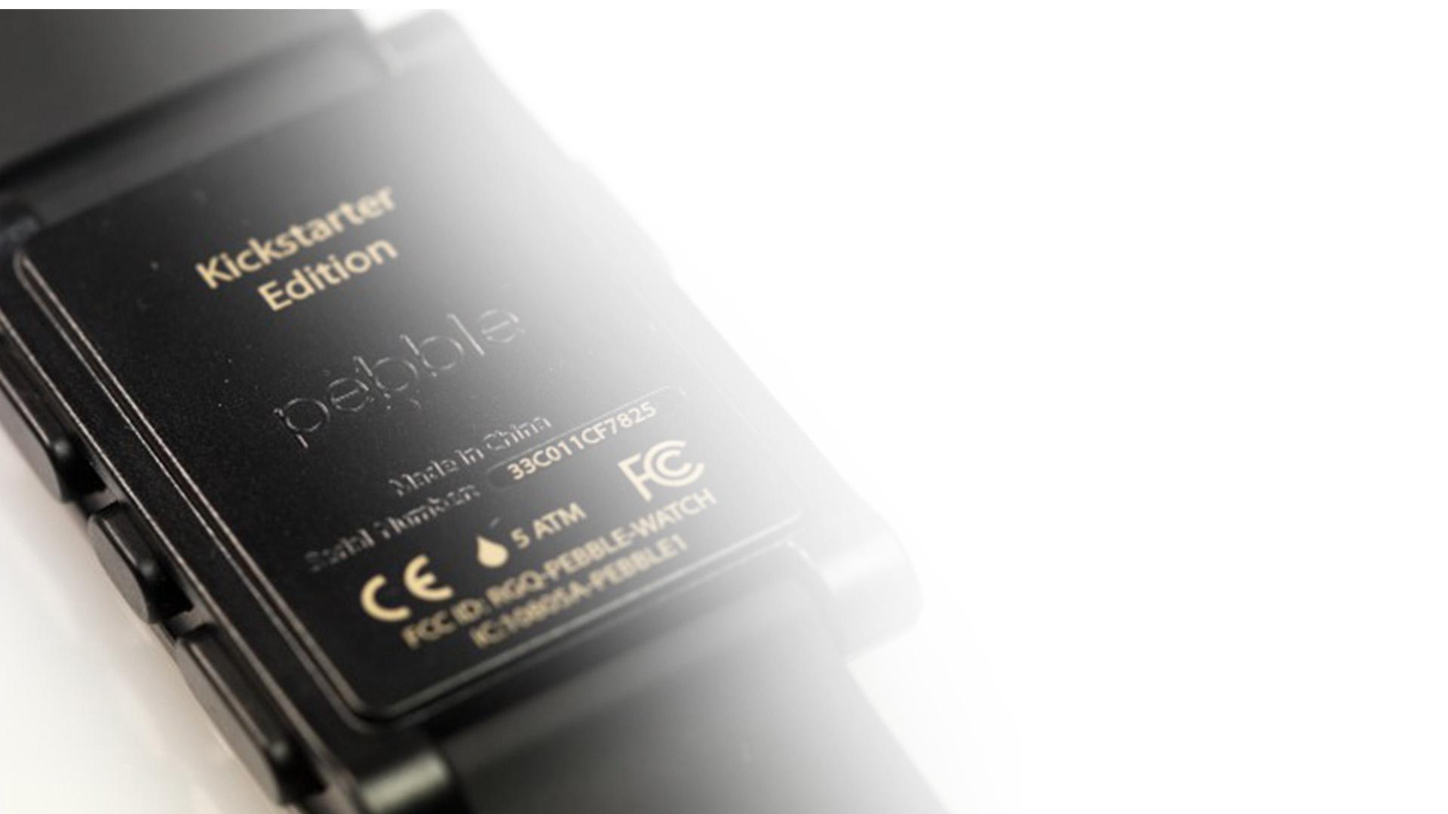
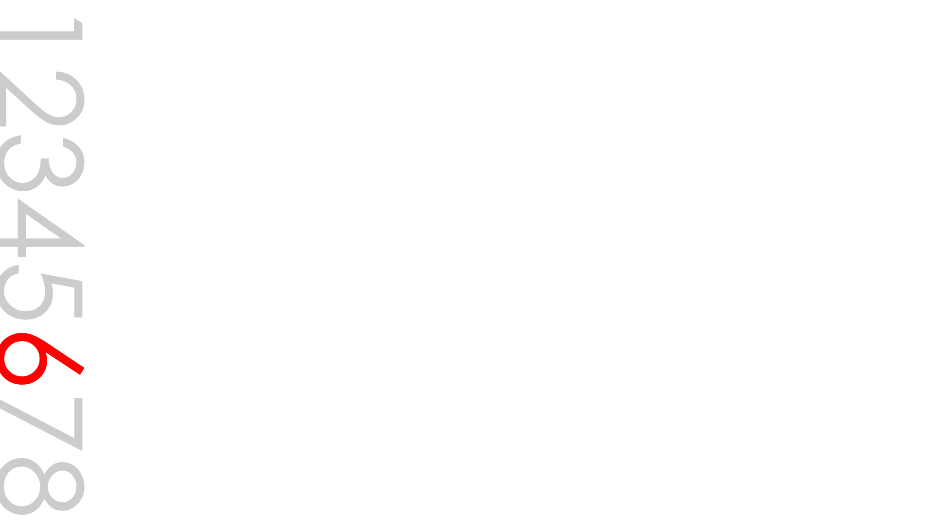
我们来看一个案例了解一下众筹：Apple Watch的首日订单达到了100万部，但你知道吗，一个来自地下室创业团队开发的智能手表——鹅卵石，在2014年底的累计出货量已经达到了100万部。这只腕表能够兼容安卓与IOS，使用电子纸显示屏，完胜同期发布的索尼智能手表，而且还比后者便宜1/4。
创业团队的启动资金在著名的众筹网——Kickstarter上解决的：他们设定的10万美元筹集目标在2小时就达成，第一天突破100万美元，第一周打破了网站记录的334万美元，三周多的时候募集资金就超过了1000万美元。而且Kickstarter的社区成员提出了诸如防水、蓝牙4.0的建议都被鹅卵石采纳。

Slide 25

KICKSTARTER的规则和优势（上）
Kickstarter的筹资游戏规则：
1.设定最后期限。
2.设定集资金额最低限。
3.强制最后期限与集资目标生效。
4.设定不同的馈赠等级，给予不同等级的出资人相应的谢礼。
5.让集资人享有项目的完全所有权。
可见， Kickstarter网站扮演守门人角色，负责强制推行游戏规则，网站的运行效率非常高，而且有效保障了出资人和筹集者的各自权责义务。

Slide 26
KICKSTARTER的规则和优势（下）
Kickstarter为创业者解决了三大难题：一是创业首笔资金，将销售变成了预售，而且相比银行贷款和风险投资，创业者无须付出贷款利息和公司股权。二是Kickstarter网站将潜在的客户聚拢在一起，形成了一个社区，社区成员会贡献创意，完善产品，同时为你免费宣传。三是集资的过程同样也是免费的市场调研，在网站上描述你的项目，感兴趣的人群会自动向你靠拢，大家通过各类社交媒体如Twitter、Facebook、Email进行主动的传播，如果你的项目无人关注，那么可预见未来市场也未必有多好。
Kickstarter取得了不起的成就。目前我国也已经拥有了“京东众筹”、“众筹网”等有较大影响力的众筹网站，各位书友，如果你们有很好的创业企图，众筹是一个不错的选择，我们的读书会已经深受其益。看看，读书会改变命运吧！

Slide 27

创业的接力棒QURIRKY（上）
如果你有足够棒的创意，但你又不想自己亲手创业，没关系，Quirky帮你实现。它的创始人考夫曼创业时还是位尚未毕业的高中生，而现在Quirky已经是美国一家颇具影响力的家具品牌了。
该网站运行的基本过程如下：
1. 任何人缴纳10美元后就可以提交自己的创意设想。缴费的目的是防止有人成心捣乱。
2. 社区成员为自己喜欢的创意投票并发表评论。
3. 最受欢迎的创意由发明者和Quirky自有的专业人员提交设计方案，最受欢迎的设计胜出。
4. 就产品名称、宣传语、功能和其他品牌推广事宜进行更广泛的投票。
5. “Quirky的工程师将最终方案交给合作工厂生产制造。

Slide 28

创业的接力棒QURIRKY（下）
Quirky上每个做出贡献的人都能从中得到一定的酬劳，初次规模生产获利的30%为社区所有，35%奖励发明者，其余用于奖励其他贡献者。
Quirky也具有Kickstarter的倒计时原则、市场调研功能、预售手段，而且只有在产品真正投产后，才会真正划走货款。所有初始的体力工作都在Quirky的办公室里完成，这为很多“懒人创客”提供了实现自己创意的机会。

Slide 29
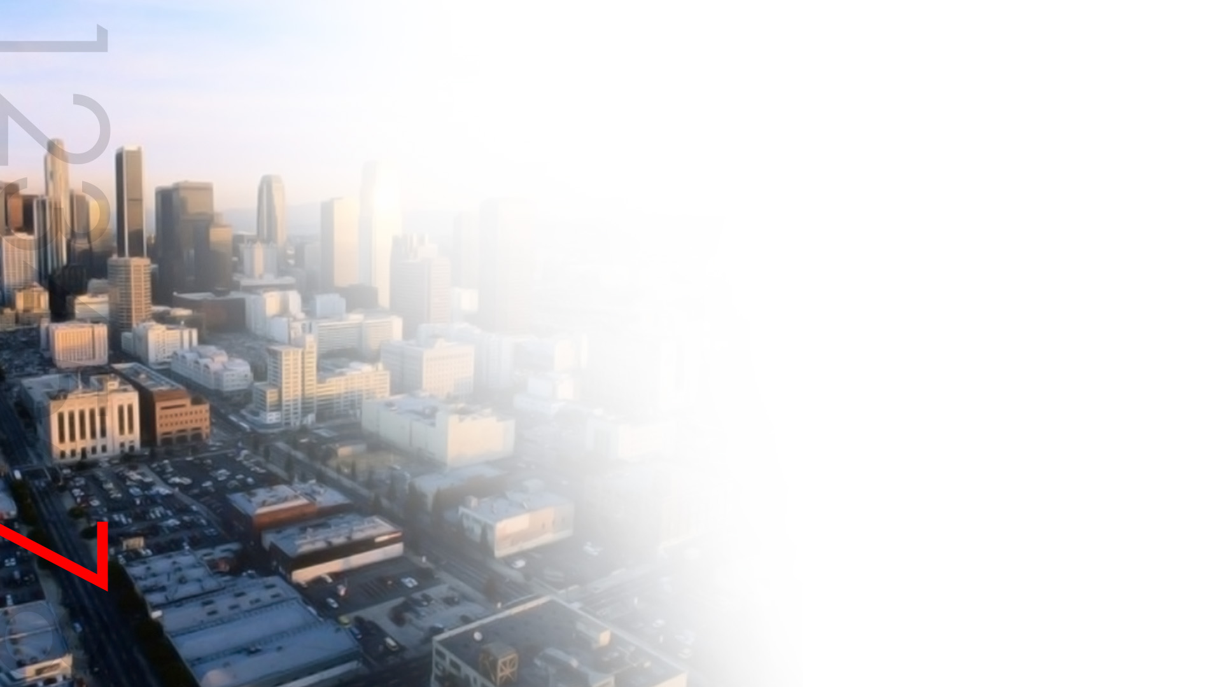
制造业的未来（上）
我们鼓吹了创客世界的种种好——快速创新、没有门槛、融资便捷、制作外包、客户自助，那么这是不是制造业的未来呢？那些大公司是不是互联网的风口中的吹不动的大象呢？我们的未来制造业的未来是什么？
制造业的摆锤会回到最灵活的国家：制造业门槛会不断降低，创新速度日趋加快，由于自动化的广泛应用，劳动力成本的影响会越来越小，而物流成本和快速响应越来越重要。
在产品开发领域，“创客运动”越来越成为最佳创新模式，大公司的研发、创新也将会逐渐采用这种基于开源社区的模式。看看现在的小米和他们的米粉吧。这些价值是在21世纪市场里获得成功的保证。

Slide 30
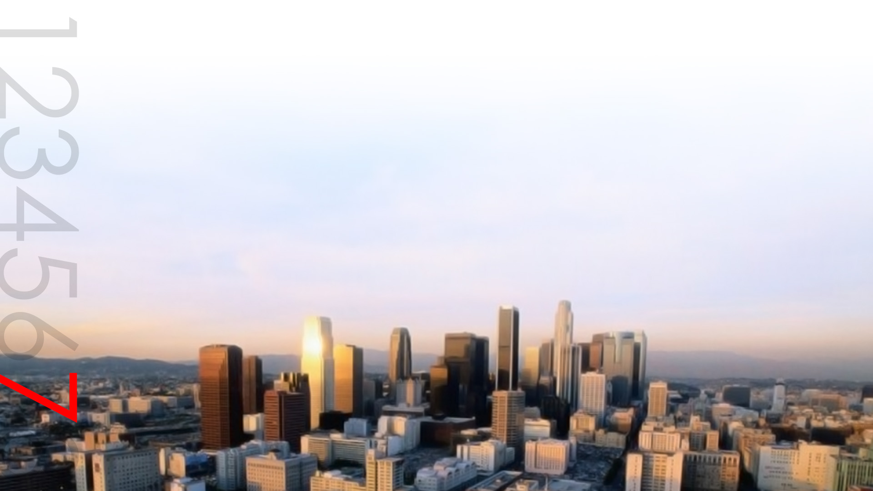
制造业的未来（下）
总之，创客们终结的不是行业的巨无霸，而是它们对这些行业的垄断，虽然互联网蓬勃兴起，但GM、GE、AT&T并没有消失，它们中很多企业反而主动融入了互联网制造。没有谁必然取代谁，这是一个长尾的制造世界！

Slide 31
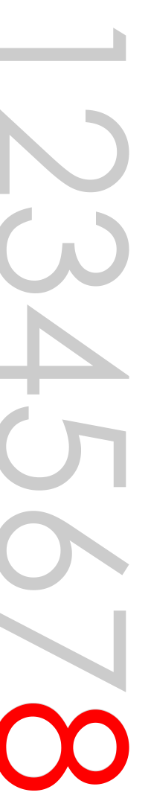
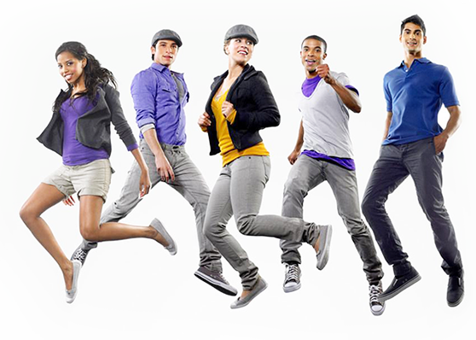
如何成为创客？（上）
既然创客让人如此心动，那么怎样才能成为一名有前途的创客呢？书中给出如下建议：
开始使用CAD软件。把CAD当做OFFICE系统来对待吧，你可以从简单免费Google Sketch Up开始学起。
开始使用3D打印机。你想看到你设计的东西是什么样子，没有比3D打印机更适合的了，虽然目前打出来的东西很丑，但的确能用，而且3D打印机的价格也在逐渐下跌。
开始使用3D扫描仪：它能帮你更快建立三维模型。

Slide 32
如何成为创客？（下）
开始使用激光切割机： 加工精确的的零部件，没有比它更好使了。
开始使用数控机器：注意不是贵得吓人的专业数控机床，非常好使，适用任何材料，而且其桌面版本比激光切割机更便宜、体积更小。
开始使用电子元件：不要担心你是不是学电子的，刚开始你只需要一个Arduino初学者工具包——一块万用表和一把适当的焊接烙铁足矣。

Slide 33

总 结（上）
虽然本书写的副标题是新工业革命，但其实“创客”思维适用于任何一个行业，就如我们读书会来说，我们其实就是创客众筹模式，很多各行业杰出的人士加盟了我们的读书会，并为我们提供了很好的意见，这样我们不仅事业平台在扩大，而且我们的产品和服务也在大家的帮助下不断完善！这是我本人做不到的，也是我们创业团队很难做到的，很高兴我们读书会是符合时代精神的。

Slide 34
总 结（下）
创客精神我总结下来是两条：
一是开源硬件的共享精神，书中的很多案例都是大公司花了很大代价搞研发却并不成功，而一支小团队通过开源平台却很快做出成果，这是因为他们得到了那些最有兴趣的杰出人士的无私共享。所以，有想法有创意不要自己藏着掖着，而要讲给别人听，这样才能完善。
二是众筹模式的合作精神，在我看来，众筹得到的是钱，但比钱更值钱的是公众的认可和意见，这些人是真正与你事业有关联的人，倾听他们的意见，将他们变成你的或作伙伴。
那么，带着创意开始你的创客生涯吧！

Slide 35
